Slide 1
プロジェクトの作成

Slide 2
プロジェクトの作成①
Unityの作成について
ソースツリーとGithubの連携を終わらせた後、
Unityのプロジェクトを先ほど作成した空のフォルダに新規作成します。
その後ソースツリーを開き、フェッチ（更新）クリックし、コミット（更新処理の完結）クリックをします。エラーなくコミットできたならプッシュ（みんなのものに合体）しておきましょう。図付きは次スライドからになります。
用語の詳細はソースツリーの専門用語を見てください。

Slide 3
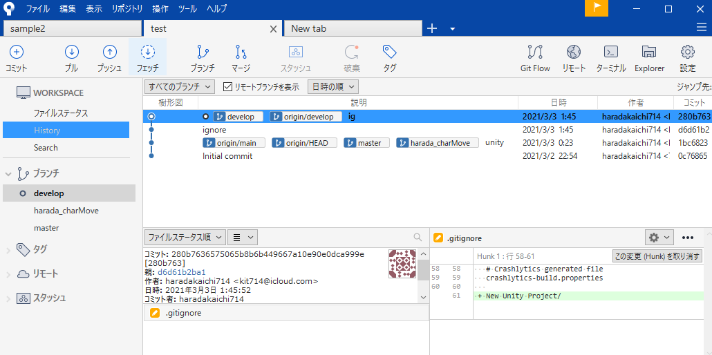

プロジェクトの作成②
Unityでプロジェクト作成後の流れ
まずソースツリーでフェッチをクリックします。（衝突防止のため）
フェッチをしたときにプルに赤文字で数字が表示されたら衝突の危険があるので気を付けましょう。

Slide 4

プロジェクト作成③
次にコミットをクリックします。

Slide 5
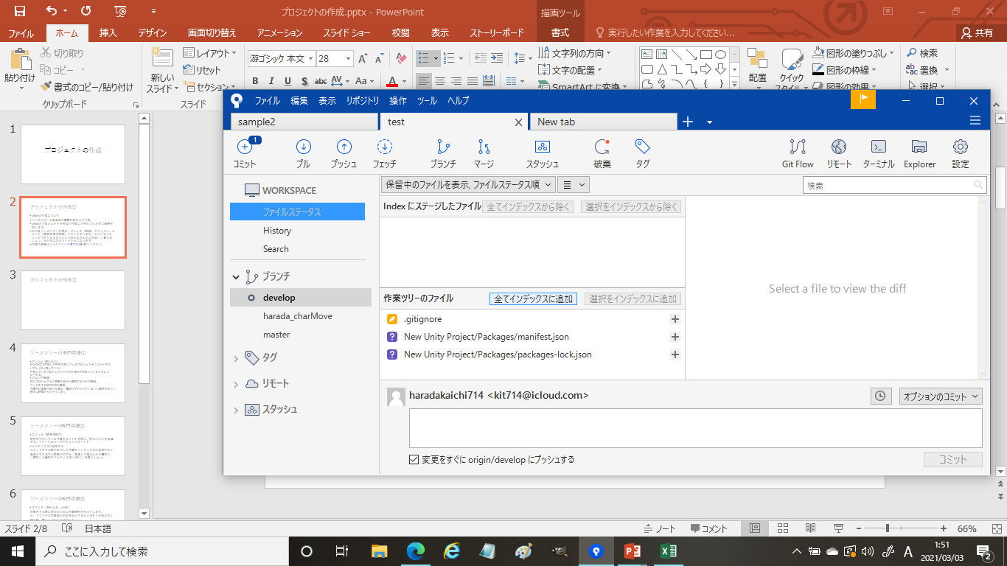
プロジェクト作成④
赤線内から更新した分をインデックスに追加していきます。
内容をちゃんと確認しておきましょう。
クリック、範囲選択で
選べます。
又、特に問題無ければ
すべて追加を選択でも
良いです。

Slide 6
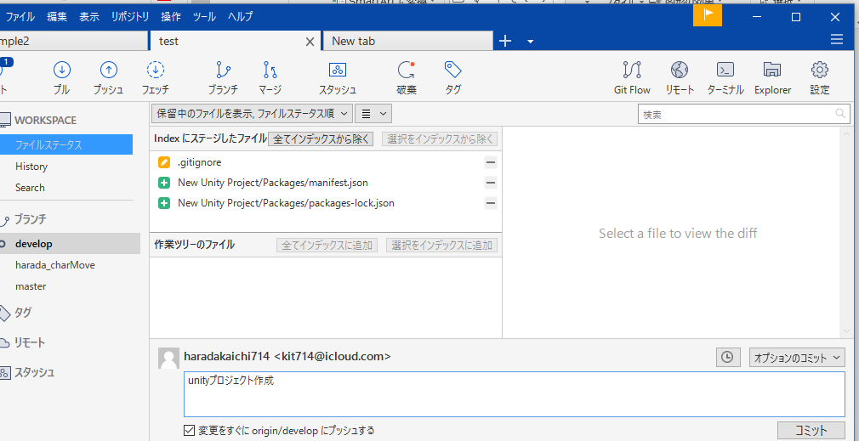
プロジェクト作成⑤
赤 インデックスに追加をしたら、次はコミット内容をコメントしていきます。これは何を作業し、終わらせたかを分かりやすいように記入しておきます。
青 コミット後すぐにプッシュという項目は衝突の危険性が無ければそのままで大丈夫です。
緑 入力ができればコミット
をクリックしましょう。

Slide 7
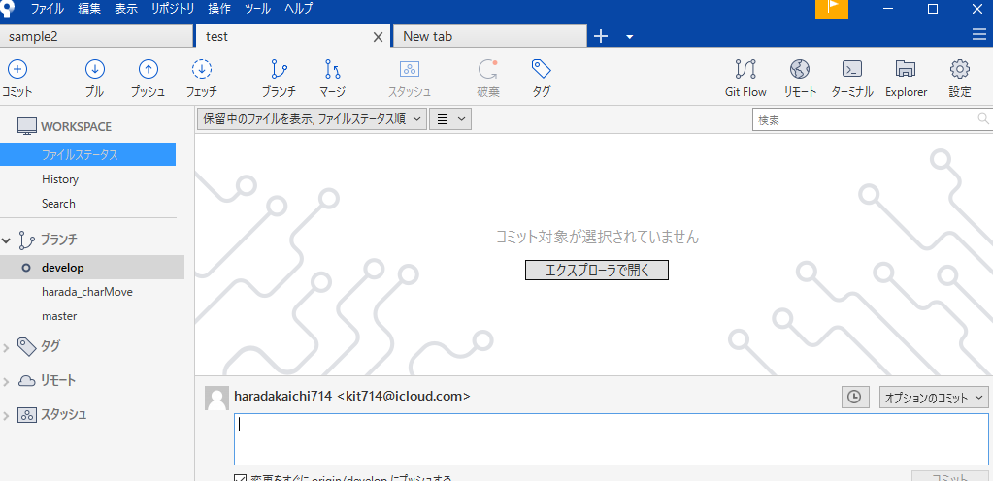
プロジェクト作成⑥
読み込みが終わり、次の画面が表示されれば完了。

Slide 8
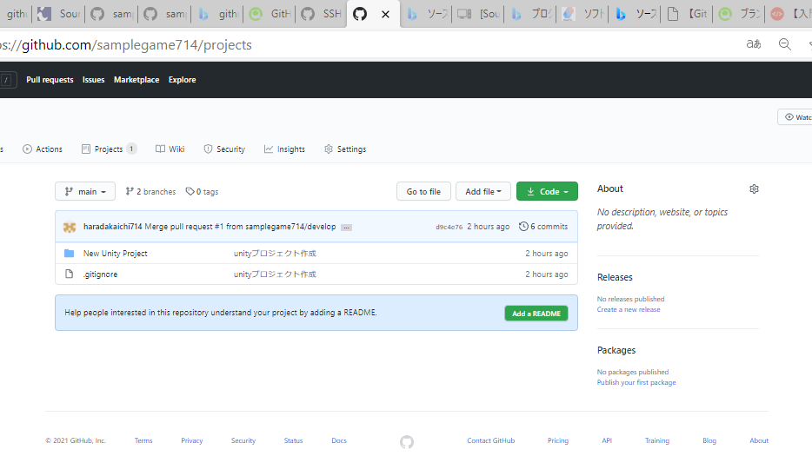
プロジェクト作成⑦
先程の工程を終えた後、Githubの方を確認してみましょう。
UnityのプロジェクトがGithubに追加されていればOKです。

Slide 9
ソースツリーの専門用語①
プッシュ（押し込む）
自分のPCで作成した物を共有しているプロジェクトにコピーする
プル（引っ張ってくる）
共有しているプロジェクトから自分のPCで作成しているものにコピーする。
フェッチ(更新)
何かプロジェクトに変更があるか確認するための更新。
マージをする時の内容の取得。
作業中に変更があった場合、確認せずの上げてしまうと衝突をおこし
修正に時間がかかってしまう

Slide 10
ソースツリーの専門用語②
コミット（結果を残す）
現在自分のしている作業をコメントを残し、完了したことを記録する。イメージはセーブやチェックポイント
インデックスに追加する
コミットをする際今までした作業をインデックスに追加するか
追加せずに消すか変更ができる。間違えた場合はそれを選択し「選択した箇所をインデックスから除く」を選ぶとよい。

Slide 11
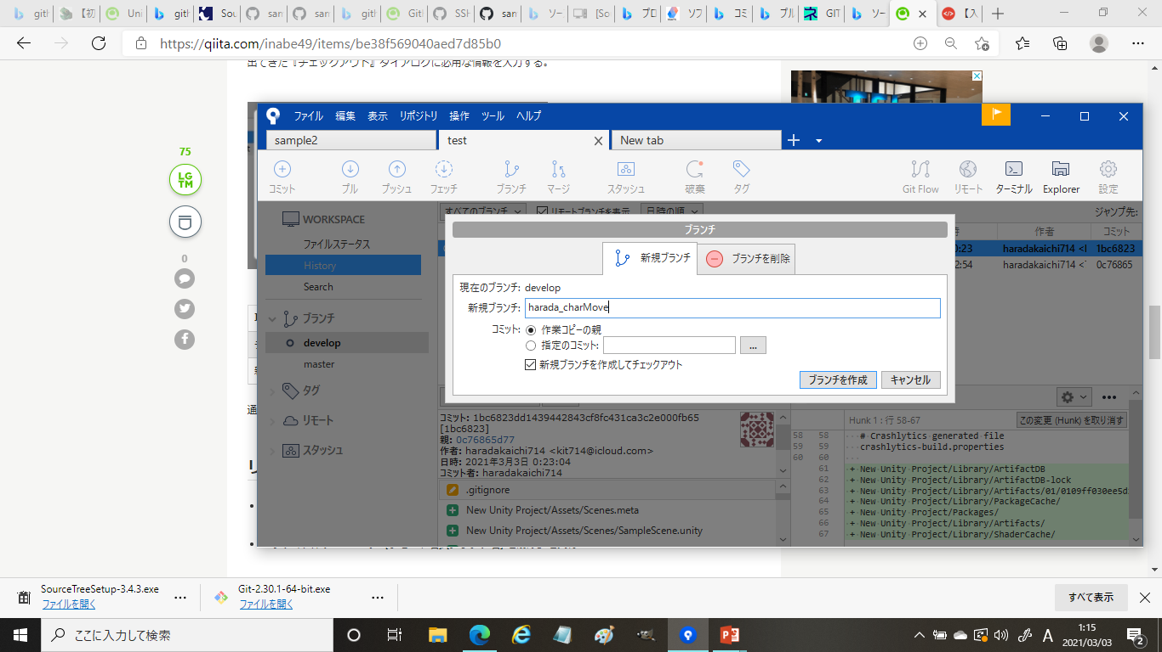
ソースツリーの専門用語③
ブランチ（枝分かれ、分岐）
作業をする際に安全のために作業場所を分けてします。
又、ブランチに作業者の名前を記入するなど決まりを設けると
修正時、聞く人がわかりやすくてよい。

Slide 12
ソースツリーの専門用語④
マージ
古い制作環境を新しい制作環境へと更新する。
masterブランチ、developブランチで制作を進めている時
安全の為masterは完全に確定したタイミングでのみマージを行う。devolopブランチを基本の軸として進める時などにharadaブランチをdevelop軸のブランチとして作成。マージする際をdevelopブランチにマージするようにし、戻る場所を分かりやすくする。

Slide 13
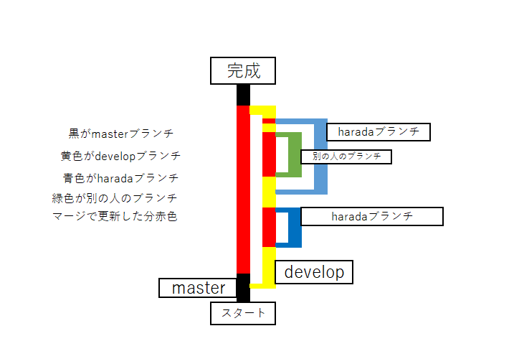
ソースツリーイメージ図

